Slide 1
Хетæгкаты Къоста
155 азы

Slide 2
Нары хъæу

Slide 3
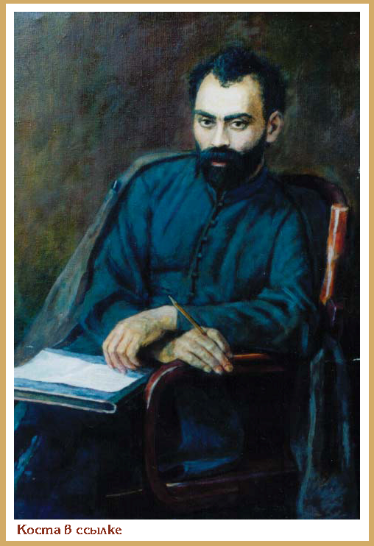
Мæ Иры фæсивæд, дæ цинæй, дæ хъыгæй Фæластон мæ сау зæрдæ дард…

Slide 4
Тæхуды, сывæллонæй, Йæ уалдзæджы царды хурæй Чи бафсæст йæ мады хъæбысы…

Slide 5
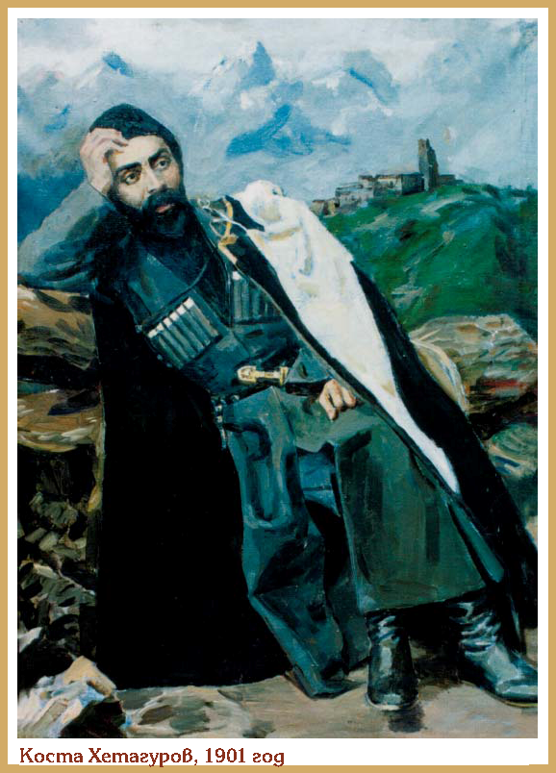
Дæ кад æнустæм у цæринаг!
Дæ мæсыг амайын фæдæ…

